Slide 1


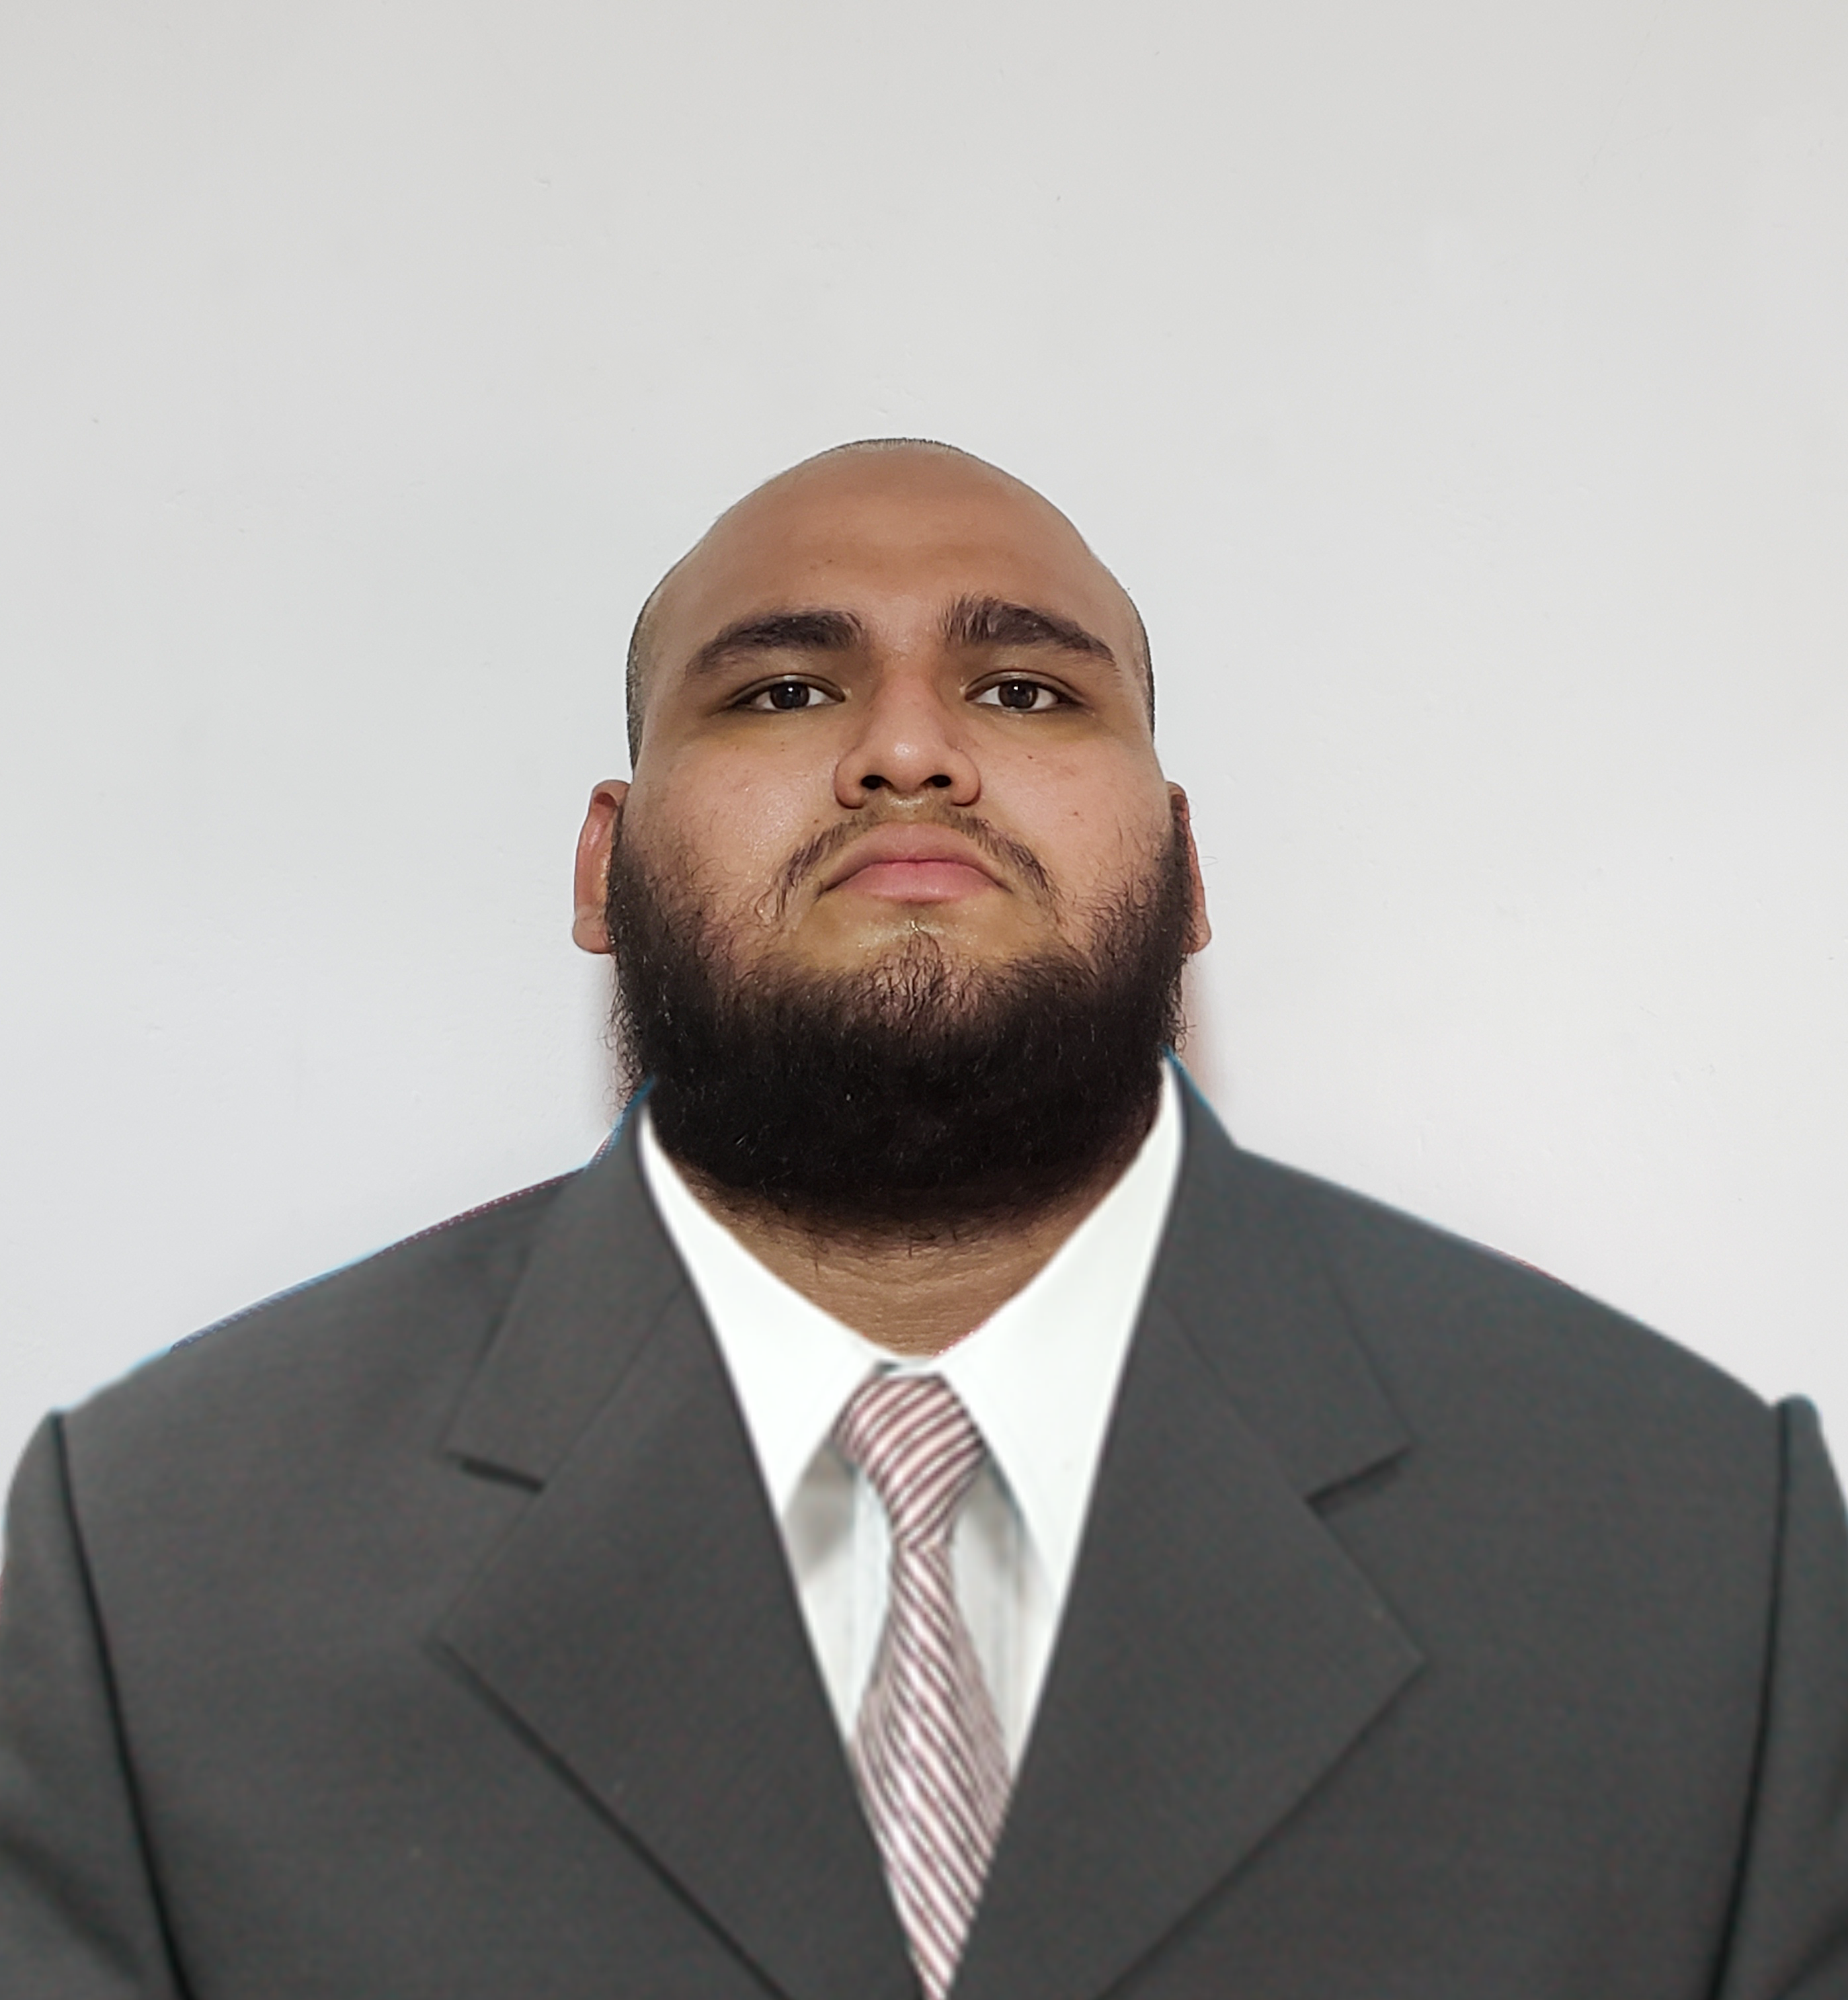

Director De Recursos Humanos
Auxiliar En Selección y Contratación de Personal.
Auxiliar de Nomina
Atención y Servicio al Cliente.
EMPLEADO
EMPLEADO
EMPLEADO

